Slide 1
Prednáška č.3
NEISTOTY V MERANÍ

Slide 2

$X=\overline{X}+EC ± U_{C} \left[SI\right]$ UTC
Výsledok merania môžeme všeobecne vyjadriť vzťahom:
- aritmetický priemer nameraných hodnôt veličiny X - korekcia, ktorou sa upravuje výsledok merania v dôsledku súhrnného pôsobenia systematických vplyvov
U_{C}
- rozšírená neistota v dôsledku súhrnného pôsobenia náhodných vplyvov a predstavuje rozptyl hodnôt meranej veličiny X vyskytujúci sa pri jej meraní.
UTC - univerzálny koordinovaný čas
m = 5 ± U (k=2) kg 2019-06-04 T09:12:00

Slide 3
Neistota merania
nezáporný parameter charakterizující rozptyl
hodnôt veličiny, ktoré sa môžu odôvodnene priraďovať k meranej veličine
Neistota merania zahŕňa zložky pochádzajúce zo systematických vplyvov, ako napr. zložky spojené s korekciami a pridružené hodnotám veličiny etalónu, rovnako ako definičnú neistotu. Niekdy nie sú odhadnuté systematické vplyvy korigované, ale miesto toho sú začlenené ako zložky pridružené neistote merania.

Slide 4
V praxi pri meraní existuje veľa potenciálnych zdrojov neistôt:
a) neúplná definícia meranej veličiny,
b) nedokonalá realizácia definície meranej veličiny,
c) nereprezentatívny výber vzoriek,
d) nedostatočne známe účinky podmienok okolia alebo ich nedokonalé merania,
e) subjektívnosť odčítavania z analógových prístrojov
f) obmedzená rozlišovacia schopnosť prístrojov alebo prah rozlíšenia
g) nepresnosť etalónov a referenčných materiálov,
h) nepresné hodnoty konštánt a iných parametrov
získaných z externých zdrojov...

Slide 5
Definičná neistota
zložka neistoty merania pochádzajúca z konečného množstva podrobností v definícii meranej veličiny
Definičná neistota je prakticky minimálna neistota merania dosiahnuteľná akýmkoľvek meraním danej meranej veličiny.
Parametrom môže byť napr. smerodajná odchýlka nazvaná štandardná neistota merania (alebo jej špecifikovaný násobok), alebo polovica šírky intervalu, ktorý má stanovenú pravdepodobnosť pokrytia.

Slide 6
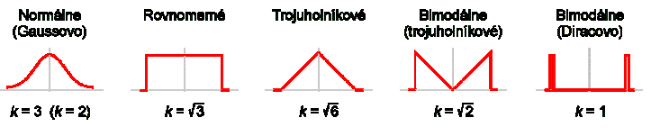
Pri určovaní neistôt vychádzame z teórie pravdepodobnosti a matematickej štatistiky.
Predpokladáme, že namerané hodnoty, ako aj chyby, majú určité rozdelenie pravdepodobnosti. Potom aj výsledok merania má určité rozdelenie pravdepodobnosti.

Slide 7
Neistota merania obecne pozostáva z mnohých zložiek.
Niektoré z týchto zložiek smú byť vyhodnotené vyhodnotením neistoty merania typu A zo štatistického rozdelenia hodnôt veličiny z rady meraní a môžu byť charakterizované smerodajnými odchýlkami.
označenie
Iné zložky, ktoré smú byť vyhodnotené vyhodnotením neistoty merania typu B, môžu byť taktiež charakterizované smerodajnými odchýlkami, vyhodnotenými z hustôt pravdepodobností založených na skusenostiach alebo inej informácii.
označenie

Slide 8
Kombinovaná štandardná neistota merania
štandardná neistota merania, ktorá je získaná použitím individuálnych štandardných neistôt
merania pridružených k vstupným veličinám v
modelu merania -
Kombinovaná štandardná neistota vytvára interval,
ktorý pokrýva skutočnú hodnotu meranej veličiny s
pomerne malou pravdepodobnosťou (okolo 66%).
Používa sa preto rozšírená neistota
Rozšírená neistota merania -
súčin kombinovanej štandardnej neistoty merania a koeficientu väčšieho ako číslo jedna

Slide 9
Zákon šírenia neistôt
Nech výstupná veličina je funkciou vstupných veličín a je v tvare:
Jej odhad určíme zo vzťahu
kde sú odhady vstupných veličín
Zákon šírenia neistôt sa zakladá na linearizácií funkcie
rozvojom do Taylorovho radu a zanedbaní vyšších
členov.

Slide 10
Zákon šírenia neistôt pre nekorelované odhady
Neistotu odhadu veličiny v prípade, že odhady
sú nekorelované, určíme zo vzťahu:
kde citlivostné (prevodové) koeficienty:

Slide 11
Zákon šírenia neistôt pre korelované odhady
Neistotu odhadu veličiny v prípade, že odhady
sú korelované, musíme uvažovať aj
kovariancie medzi jednotlivými odhadmi.
Neistotu určíme zo vzťahu:
kde je kovariancia medzi korelovanými odhadmi
, ktorú určíme metódou typu A alebo B.

Slide 12
Vyhodnotenie neistoty merania typu A
vyhodnotenie zložky neistoty merania štatistickou analýzou nameraných hodnôt veličiny získaných za definovaných podmienok merania
Majme nameraných údajov . Namerané údaje sú
realizáciou nezávislých rovnako presných meraní jednej veličiny.
Neistota merania, prislúchajúca k odhadu sa najčastejšie vyhodnotí ako výberová smerodajná odchýlka aritmetického priemeru:

Slide 13
Vyhodnotenie neistoty merania typu B
Štandardná neistota typu B sa odhaduje pomocou
racionálneho úsudku na základe všetkých dostupných informácií o možnej variabilite .
Zdrojmi informácií môžu byť:
a) údaje z predchádzajúcich meraní,
b) technické údaje výrobcu,
c) údaje získané z kalibrácie a iných certifikátov,
d) skúsenosti alebo všeobecné poznatky o správaní
sa a vlastnostiach príslušných materiálov a prístrojov

Slide 14
Vyhodnotenie neistoty merania typu B
Postup zahŕňa tieto kroky:
a) vytipujú sa možné zdroje neistôt,
b) určí sa štandardná neistota každého zdroja zvlášť:
- prevzatím z certifikátov, technickej dokumentácie,
technickej normy, kalibrácie a pod,
- inými metódami,
c) posúdia sa korelácie medzi jednotlivými zdrojmi a
stanoví sa korelačný koeficient,
d) určí sa vzťah medzi veličinou a jednotlivými zdrojmi

Slide 15
Výpočet neistoty merania typu B
Ak sme schopní odhadnúť len hranice, v ktorých sa
hodnoty veličiny nachádzajú:
kde k je hodnota prislúchajúca zvolenej aproximácii
rozdelenia pravdepodobnosti:
- pre normálne rozdelenie k = 3 (k = 2),
- pre rovnomerné rozdelenie k = √3,
- pre trojuholníkové rozdelenie k = 2,45

Slide 16
Vyhodnotenie kombinovanej neistoty
Ak sme určovali zvlášť neistoty typu A a typu B, potom
kombinovaná neistota sa vypočíta:
Ak sa neistota typu B vypočíta z p zdrojov:

Slide 17
Vyhodnotenie rozšírenej neistoty
Rozšírená neistota merania sa určí tak, že sa
kombinovaná štandardná neistota výstupného
odhadu vynásobí koeficientom rozšírenia :
Ak môžeme predpokladať normálne rozdelenie výsledku merania, volíme ako kvantil normovaného normálneho rozdelenia.
Pre pravdepodobnosť pokrytia:
- približne 95% bude k = 2,
- pre 99,73% bude k = 3

Slide 18
U normálneho rozdelenia s nulovou strednou hodnotou
a jednotkovou smerodajnou odchýlkou sú niektoré kvantily:
Kvantily štandardného normálneho rozdelenia
p | 0,5 | 0,9 | 0,95 | 0,975 | 0,99 | 0,995
Q_{p} | 0,0 | 1,2816 | 1,6449 | 1,9600 | 2,3263 | 2,5758
je zrejmé, že necelý trojnásobok smerodajné odchýlky u
tohto rozdelenia pokrývá 99 % hodnôt.

Slide 19
Kovariancie
Ak medzi dvoma vstupnými veličinami a existuje
určitá korelácia, teda ak nejakým spôsobom závisia jedna od druhej, ich kovarianciu tiež treba považovať za zložku neistoty.
Kovariancie môžu zväčšiť, alebo zmenšiť výslednú neistotu.

Slide 20
Vyhodnotenie neistoty merania typu A stanovením kovariancie medzi korelovanými odhadmi a
Kovariancie
Ak medzi dvoma vstupnými veličinami a existuje
určitá korelácia a ak ich odhady sú a :

Slide 21
Vyhodnotenie neistoty merania typu B stanovením kovariancie medzi korelovanými odhadmi a
Kovariancie
Ak medzi dvoma vstupnými veličinami a existuje
určitá korelácia a ak ich odhady sú a :
kde
je korelačný koeficient medzi odhadmi resp.
sú neistoty odhadov a

Slide 22
Korelačný koeficient vyjadruje mieru stochastickej závislosti odhadov a .
Nadobúda hodnoty od -1 do 1:
pre nezávislé odhady bude
b) pre silnú závislosť sa blíži k hodnote +1 alebo -1.

Slide 23
Zápis výsledku merania
Pomocou rozšírenej neistoty
Príklad:
m = (100,021 47 ± 0,000 79) g
pričom neistota U sa určila z kombinovanej štandardnej neistoty a koeficientu pokrytia k = 2,6.

Slide 24
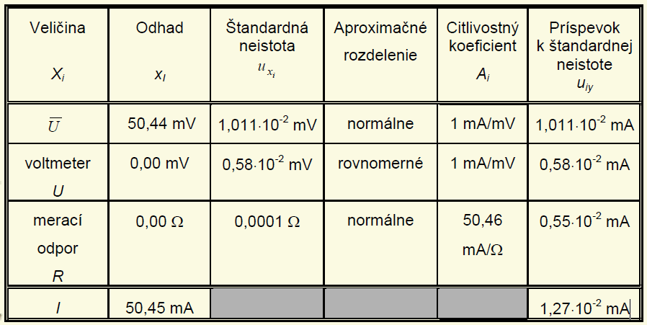
Tabuľka bilancie neistôt

Slide 25
Všeobecné zásady pre vykazovanie neistôt
výpočet neistoty je nedeliteľnou súčasťou spracovania a vyhodnotenia nameraných údajov. Údaj neistoty tvorí súčasť výsledkov merania,
pri údaji neistoty musí byť zrejmé, či ide o štandardnú alebo rozšírenú neistotu,
ak udávame rozšírenú neistotu, musí byť uvedený koeficient rozšírenia, resp. pokrytia aj zákon rozloženia, ktorý sme uvažovali,
číselná hodnota neistoty merania sa uvádza vždy na dve platné miesta,
výsledok merania ukončujeme na tom mieste, kde končí neistota merania.
S vyčísľovaním neistôt a udávaním výsledkov merania súvisí zaokrúhľovanie daného čísla. Pravidlá zaokrúhľovania sú dané príslušnou normou STN.

Slide 26
Príklady meradiel s neistotami
Druh meradla, meracieho prostriedku |  | Merací rozsah | Rozšírená neistota U (k = 2) | Metóda merania
Koncové mierky | 3. a 4. rádu | (0,5 až 100) mm | (0,05+0,44.L) μm | porovnanie s etalónom na komparátore
 |  | (125 až 1 000) mm | (0,1+0,58.L) μm
Čiarkové miery | 3. rádu | (1 až 1 000) mm | (2,0+0,12.L) μm | porovnanie s etalónom na koparátore
 | 4. rádu | (1 až 2000) mm | (5+2,6.L) μm
 | stáčacie metre | (1 až 10 000) mm | (40+23.L) μm
 | pásma | (1 až 50) m | (30+7,7.L) μm
Posuvné meradlá | posuvné meradlá navonkajšie rozmery | (0 až 200) mm s delením 0,01 mm 0,02 mm 0,05 mm | 10 μm 14 μm 25 μm | priame porovnanie koncovými mierkami
L - dĺžka v metroch

Slide 27
Druh meradla, meracieho prostriedku | Merací rozsah | Rozšírená neistota U (k = 2) | Metóda merania
Taxametre a počítadlá kilometrov | ubehnutá dráha v km | 0,4 % z meranej dráhy | priame porovnanie s etalónovým taxametrickým zariadením
 |  | 0,7 % z meranej dráhy | porovnanie na dráhe
Kontrolné sitá | (0,02 až 2,8) mm | 4 μm | porovnanie s mikrometrom, posuvným meradlom alebo mikroskopom
 | (3,15 až 10) mm | 8 μm
 | (11,2 až 125) mm | 10 μm
Strmeňové mikrometre | (0 až 500) mm s delením 0,001 mm a väčším | (1 + 5.L) µm | priame porovnanie s koncovými mierkami
Číselníkové odchýlkomery | (0 až 100) mm | (0,8 + 1,2.L) µm | meranie vstavaným mikrometrom s vyhodnocovacím programom
Škáromery | (0,01 až 2) mm | (2 + 0,8.L) µm | meranie na univerzálnom dĺžkomeri, meranie mikrometrom
Meracie zariadenia na meranie plošného obsahu usní | (10 až 600) dm² | 0,3 dm² | priame porovnanie s etalónovým hárkom
Meracie zariadenia na meranie dĺžky navinuteľných materiálov | od 5 m | 2,8 cm pri 5 m | priame porovnanie s meračským pásmom
Dĺžkové meradlá na kontrolu dĺžky skladov skladacích meracích zariadení | počet skladov (á 1 m) | 5,8 cm pri 100 m | priame porovnanie s čiarkovou mierou
L - dĺžka v metroch

